Slide 1
지역 레벨 디자인 문서
문서명
푸른 청동의 산맥 / 이그나이의 숲
초안작성
2016년 9월 22일
작성자
신창섭(엔터테인먼트 컴퓨팅)
(Leinster92@me.com / 010-3187-8092)
최종 수정
2016년 9월 26일

Slide 2
기획의도
캐릭터를 생성하고 처음 스폰되는 지역 생성
초기 조작법을 익힐 수 있도록 동선을 구성
튜토리얼 성격이 있으므로 일자형 동선을 구성
지루하지 않도록 20분 내외의 플레이 타임을 구성

Slide 3
핵심 컨텐츠
플레이어의 이동, 공격, NPC 상호작용 등 기본 조작법 습득
퀘스트의 발견과 수락, 그리고 완료
기본 공격을 활용한 몬스터의 사냥
환경요소에 상호작용을 통한 퀘스트 조건 성립
플레이 타임
약 20분

Slide 4
이그나이 정보
세부 지역 | 이그나이의 숲
지역코드 | 1001
적정 레벨 | 1 ~4
상위 지역 | 푸른 청동의 산맥
하위 지역 | 이그나이(1) 모험가의 쉼터(2) 갤드런의 목장(2) 타락의 징조(3) 최후의 격전지(4)
진입 방법 | 노루막이 종족으로 캐릭터 생성 직접 이동
퀘스트 갯수

Slide 5
스토리
이그나이는 왕국의 수호목이다. 푸른 청동의 산맥에서 가장 높고, 노루막이들의 도시인 발트란이 있는 이곳은 여행 나간 모험가들이 쓰러지면 요정들이 이곳으로 데리고 오곤 하는 곳이다. 수천년간 이그나이를 수호해온 갤드런은 이그나이에서 뿜어져 나오는 신비한 꽃가루를 사용해 그런 모험가들을 치료해주곤 한다. 또한 수십년 전 이곳에서 노루막이들은 밀려들어오는 인간들에게 저항하기 위해 최후의 전쟁을 치뤘다고 알려져 있다.
풋내기 모험가인 플레이어는 무기도 없이 모험을 나갔다가 정신을 잃고 갤드런에게 보내진다. 하지만 마을로 돌아가는 길에도 어쩐일인지 몬스터들이 가득했고, 플레이어는 노인의 도움을 받아 기본적인 전투 방법을 배우며 마을로 향하게 된다.

Slide 6

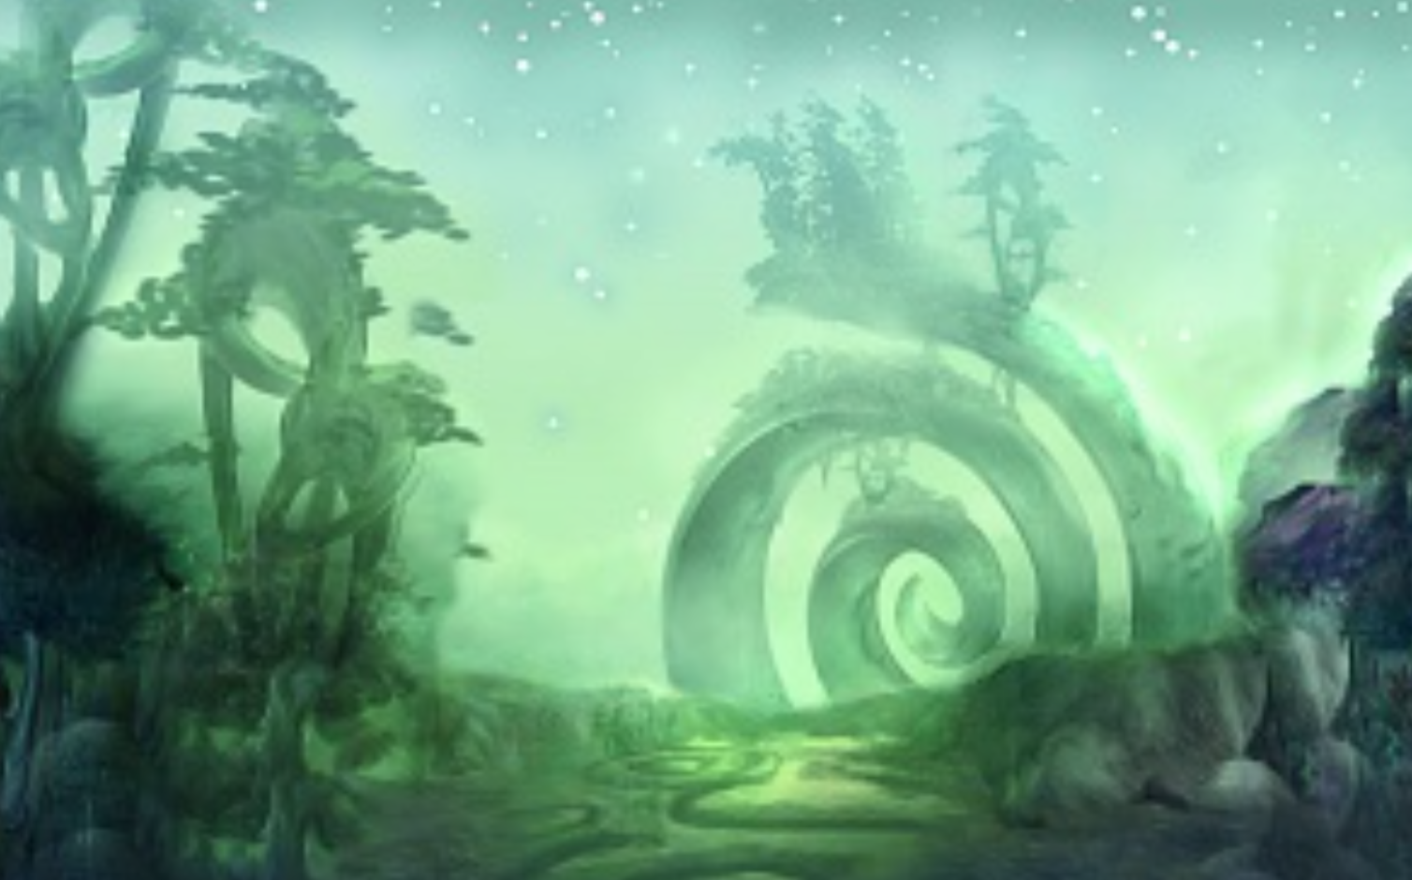
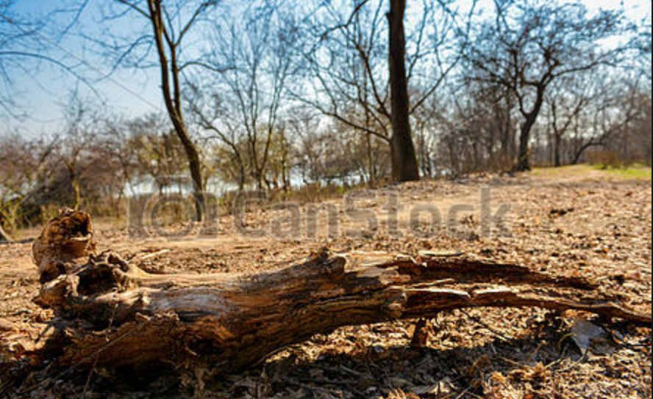
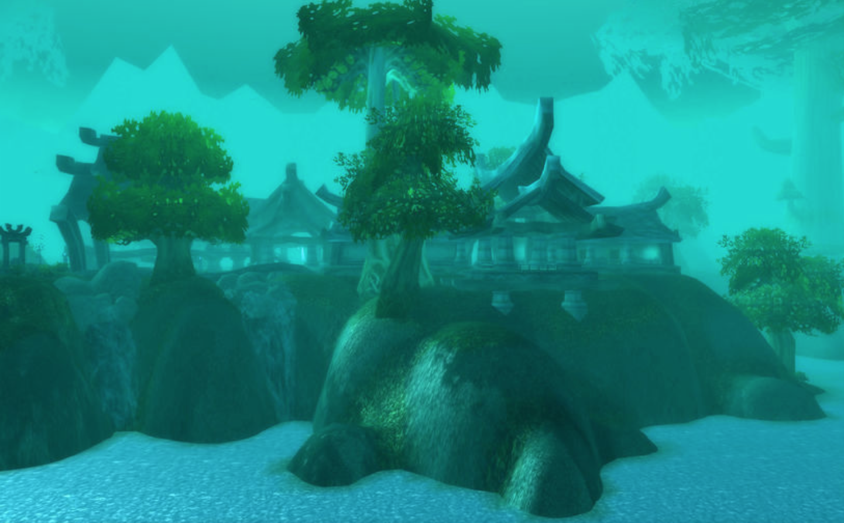
배경 컨셉
거대한 나무
울창한 숲
썩어가는 숲
푸른 강

Slide 7
지역명
이그나이의 숲
크기
500 x 500
정보
강
성벽
메인루트
서브루트
건물
다리
물의 흐름

Slide 8
지역명
이그나이의 숲
크기
500 x 500
정보
강
성벽
메인루트
서브루트
건물
다리
물의 흐름

Slide 9
지역명
이그나이
/
갤드런의 집
이그나이의 숲
최후의 격전지
크기
500 x 500
정보
모험가의
쉼터
비전투지역
중립지역
전쟁지역
갤드런의
목장
타락의 징조
이동불가지역

Slide 10
지역명
이그나이의 숲
크기
500 x 500
정보
NPC
캐릭터 생성지점
부활지점
트리거

Slide 11
지역명
이그나이의 숲
크기
1
500 x 500
정보
3
NPC
캐릭터 생성지점
부활지점
트리거
2

Slide 12
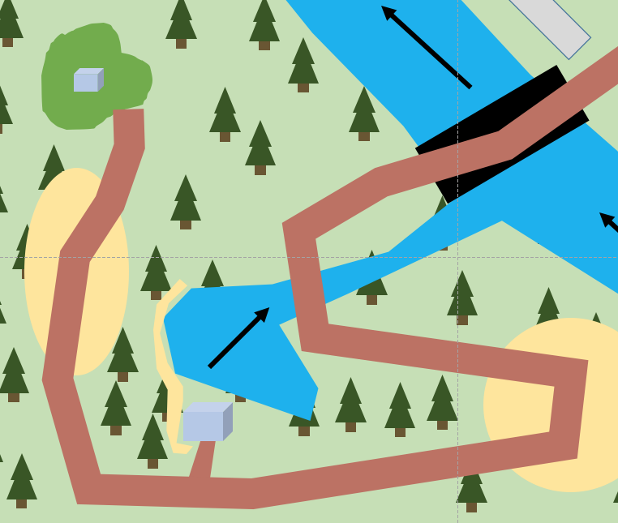
플레이 동선
1 | 시작
2 | 치료제 수집
3 | 치료약 만들기 / 사용
4 | 싸움의 기술
5 | 화재 진압
6 | 타락의 징조
7 | 새로운 시작
2
1
3
4
7
6
5

Slide 13
1. 시작
퀘스트 번호 |  | 1
퀘스트 발생 지역 |  | 갤드런의 집
발생 조건 |  | 캐릭터 생성
퀘스트 성격 |  | 대화
시작 NPC |  | 갤드런
퀘스트 내용 |  | 무모하게 무기도 없이 모험을 떠났던 플레이어는 몬스터에게 당해 기절했고, 숲의 요정들이 갤드런에게 데려다 주었다.
연출 | 제목 | 눈을 뜨다
 | 발생지점 | 갤드런의 집
 | 발생조건 | 캐릭터 생성
 | 연출 타입 | 카메라 무빙
 | 상황 | 원거리에서 세계수를 비추다가, 플레이어에게 점차 확대된다.ㄴ

Slide 14
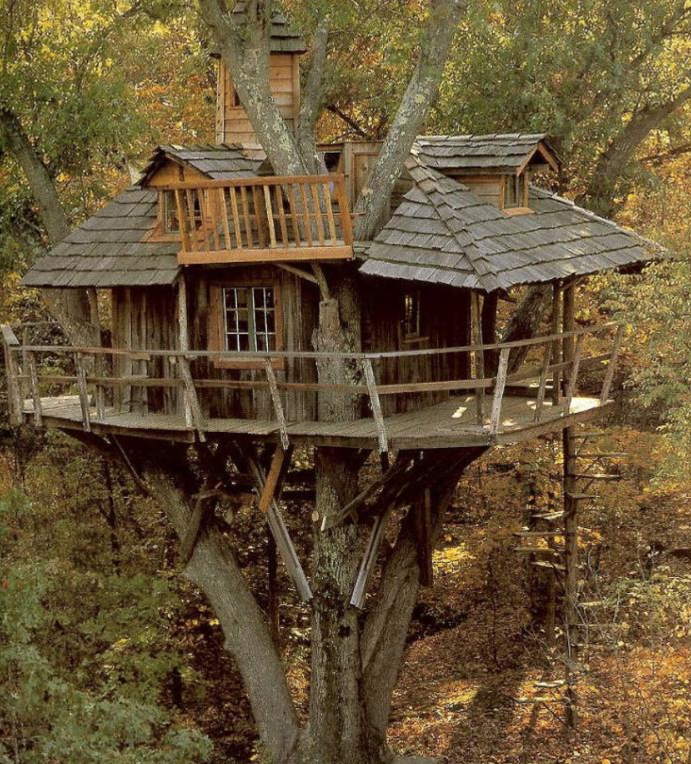

지역명
나무 위에 지은 집 느낌
이그나이의 숲
크기
500 x 500
정보
강
성벽
옆 마을에서도 보이고,
반경 25m를 가릴 정도의
큰 나무
메인루트
서브루트
나선형 계단
건물
다리
물의 흐름

Slide 15
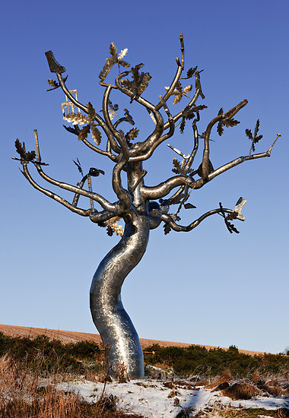
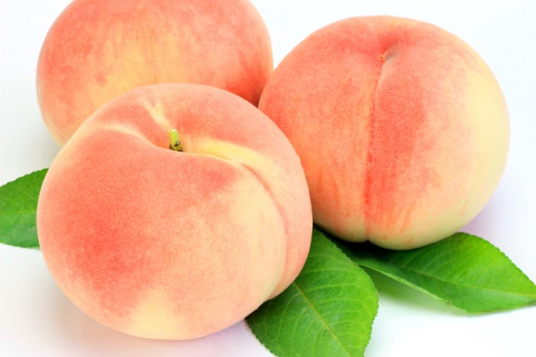
지역명
이그나이 인근의 숲은 푸른 대장장이가 조각을 하고 남긴 청동 나무들이 자라고 있다.
이그나이의 숲
크기
500 x 500
정보
곳곳에 떨어져 있는 과일들
강
성벽
메인루트
서브루트
건물
다리
물의 흐름

